Slide 1
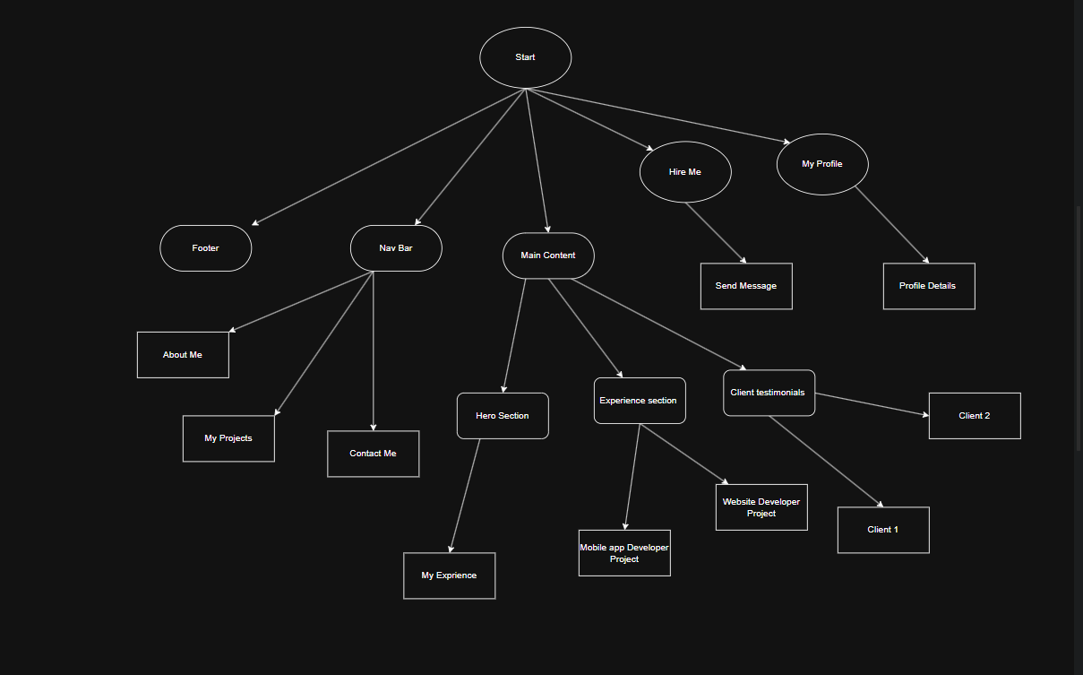

Slide 2
Portfolio là gì? "Portfolio là bộ sưu tập thành tích của bạn" Hồ sơ năng lực trực quan, không chỉ là CV. Bao gồm: Dự án, kinh nghiệm, kỹ năng, đánh giá.
Tại sao cần Portfolio?
3 LÝ DO CHÍNH:
Showcase năng lực: Chứng minh bạn đã làm gì, giỏi gì.
Gây ấn tượng: Nhà tuyển dụng nhớ bạn hơn 70% so với chỉ nộp CV.
Tự marketing: Thu hút khách hàng tiềm năng (freelancer, startup).
Cấu trúc Portfolio!
4 PHẦN CHÍNH :
Giới thiệu bản thân.
Dự án tiêu biểu (kèm hình ảnh, kết quả).
Kinh nghiệm & Kỹ năng (liên quan đến mục tiêu).
Social proof (testimonial, con số ấn tượng).

Slide 3
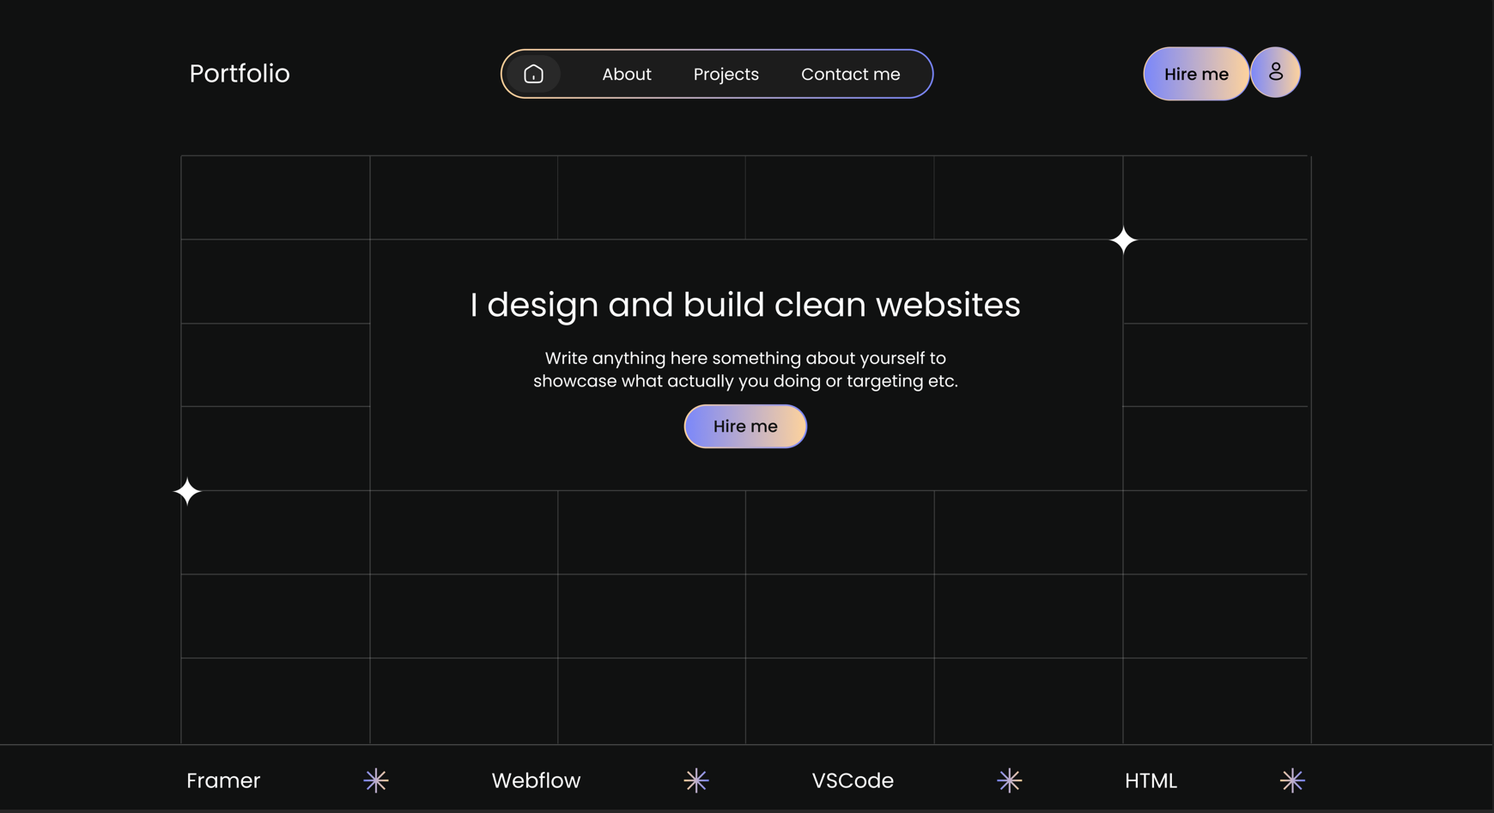

Slide 4
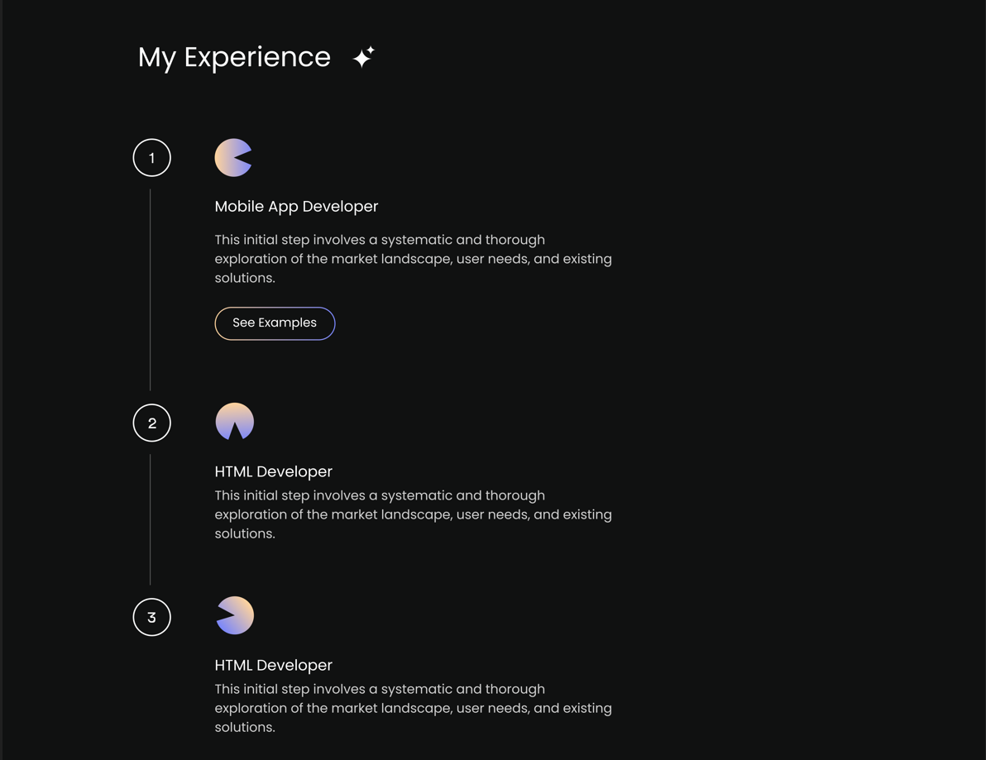

Slide 5
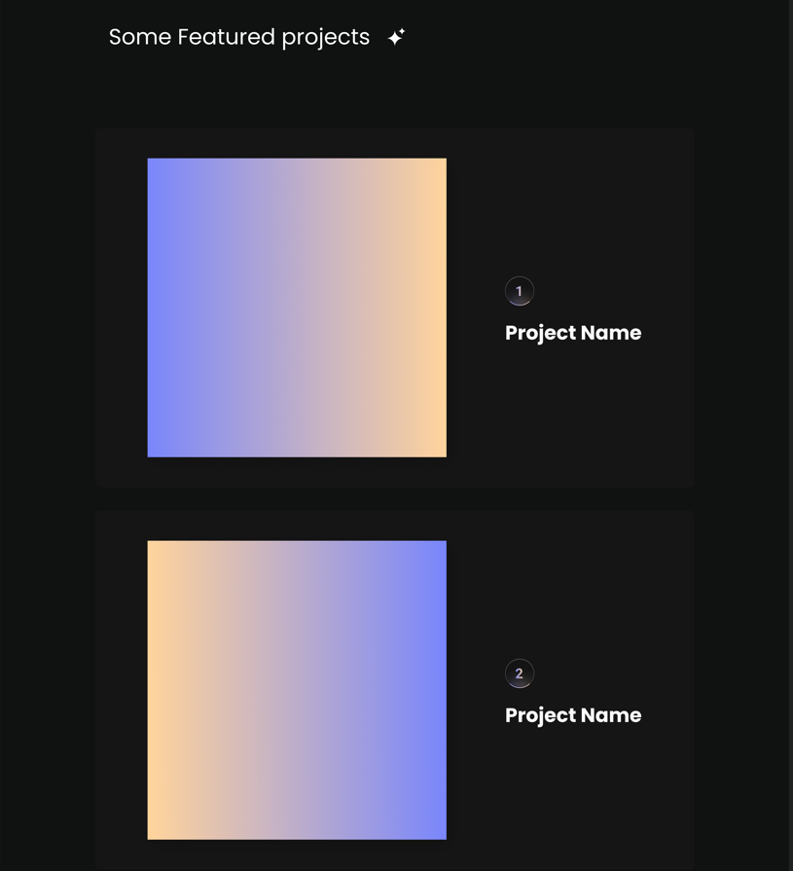

Slide 6
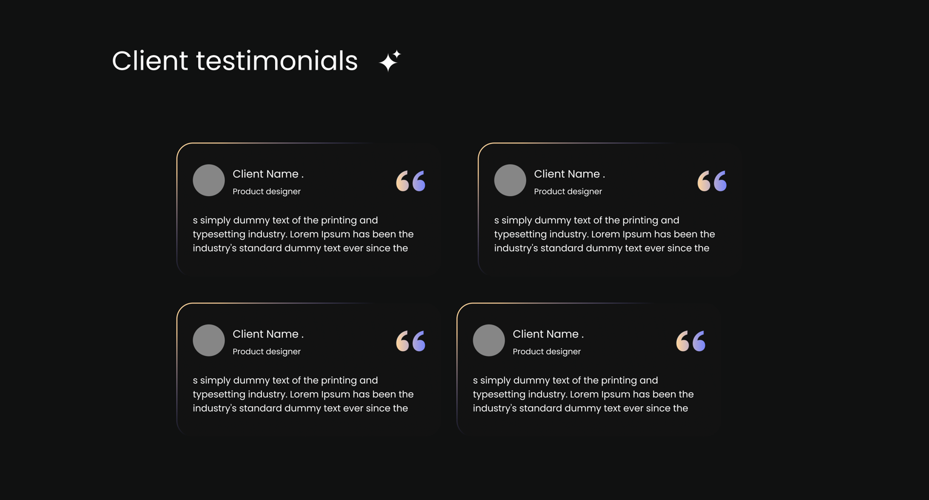

Slide 7
